Slide 1
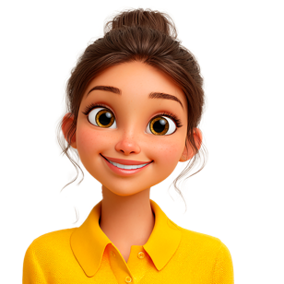
2026
Нестерова Марина Анатольевна
Руководитель социальной службы

Slide 2
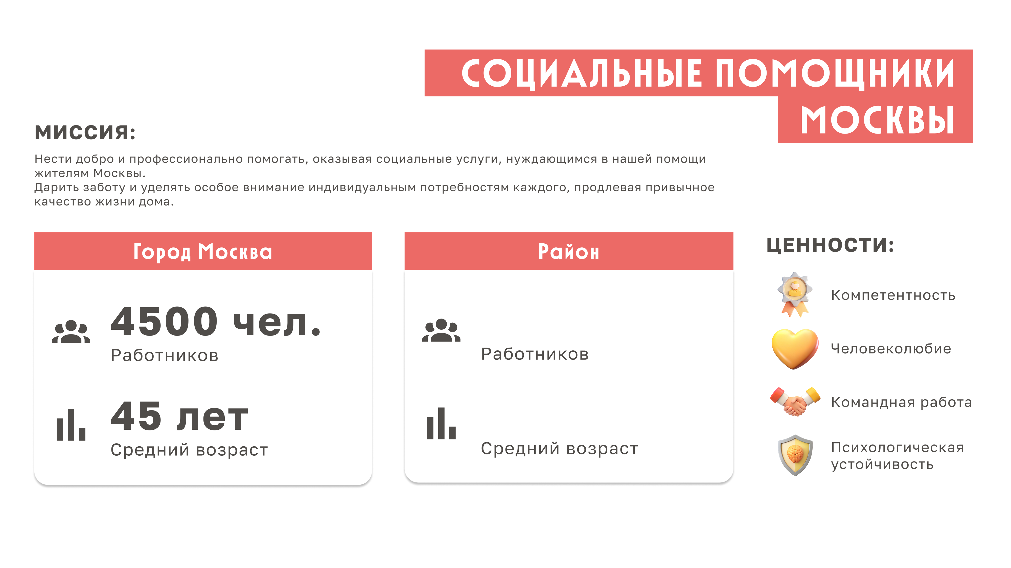


34
49

Slide 3
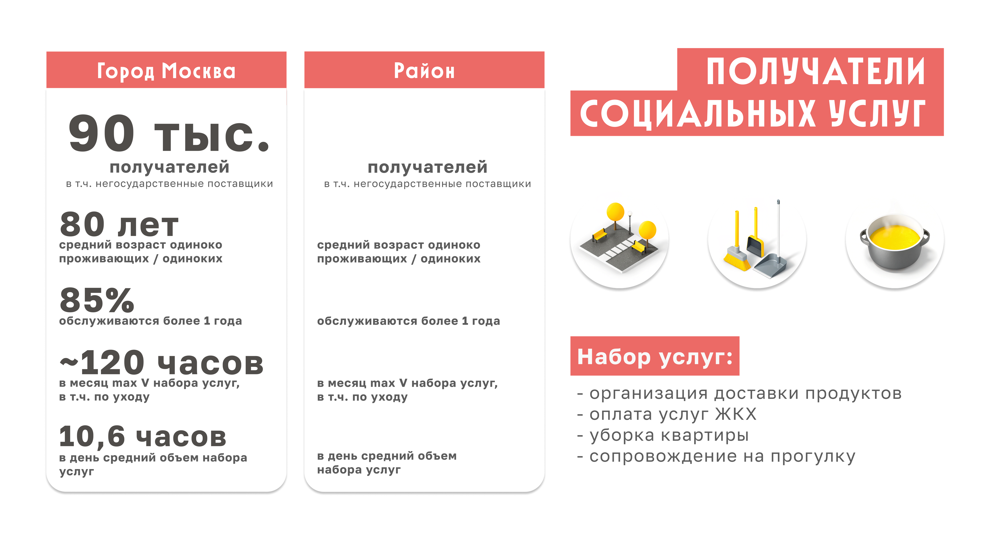
744
77 лет
87%
~120 часов
10,7 часов

Slide 4
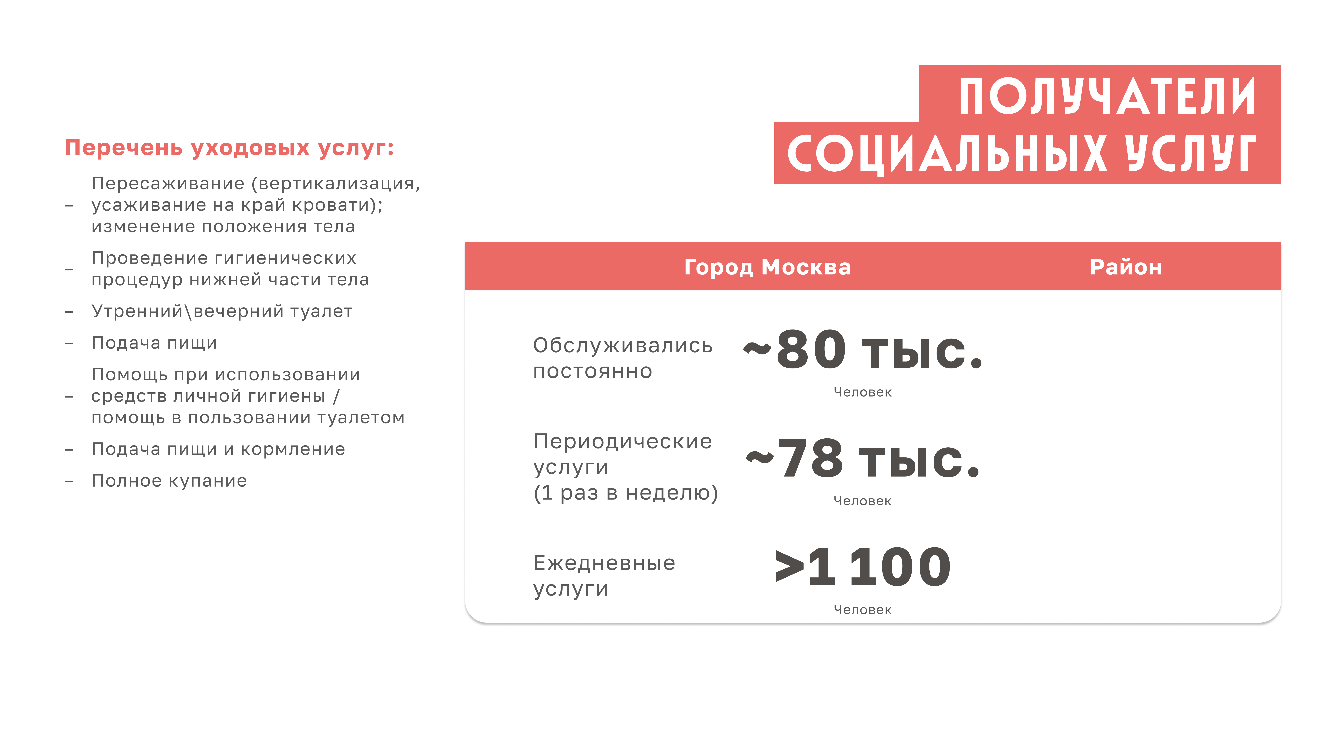
695
Человек
683
Человек
12
Человек

Slide 5
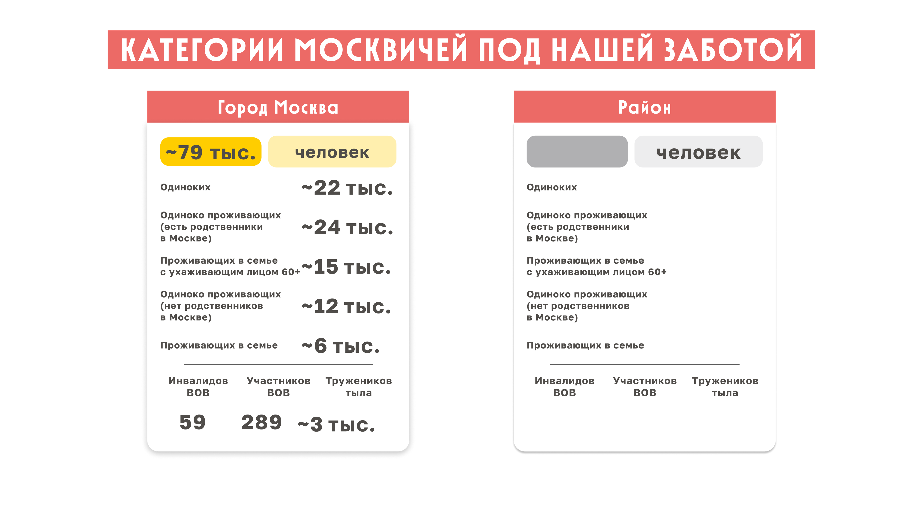
695
278
198
93
72
54
0
5
31

Slide 6
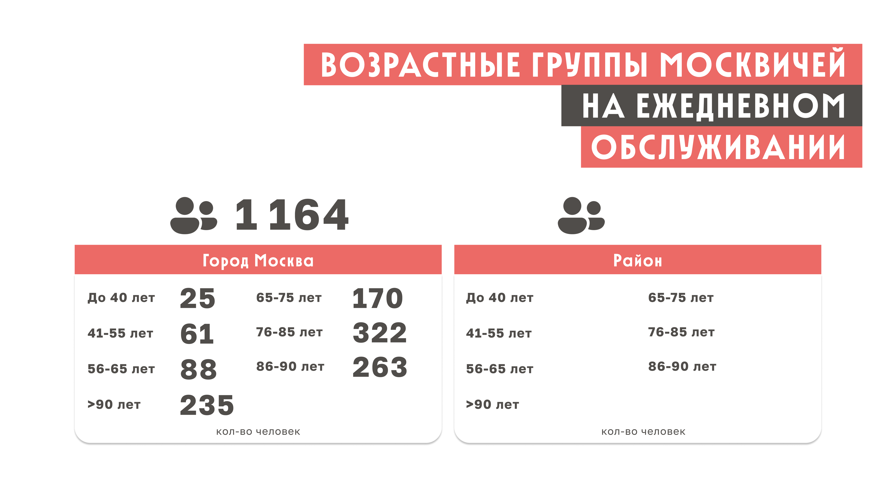
12
ХХХ
2
3
2
3
2

Slide 7
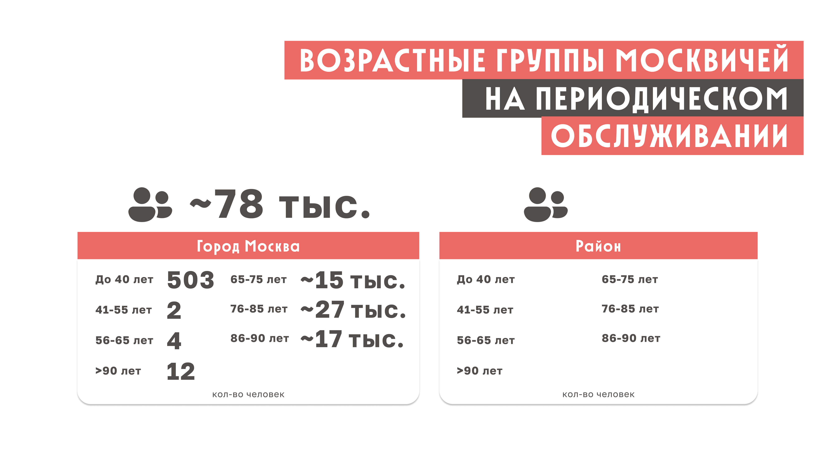
683
ХХХ
0
208
12
193
79
72
27

Slide 8


Slide 9
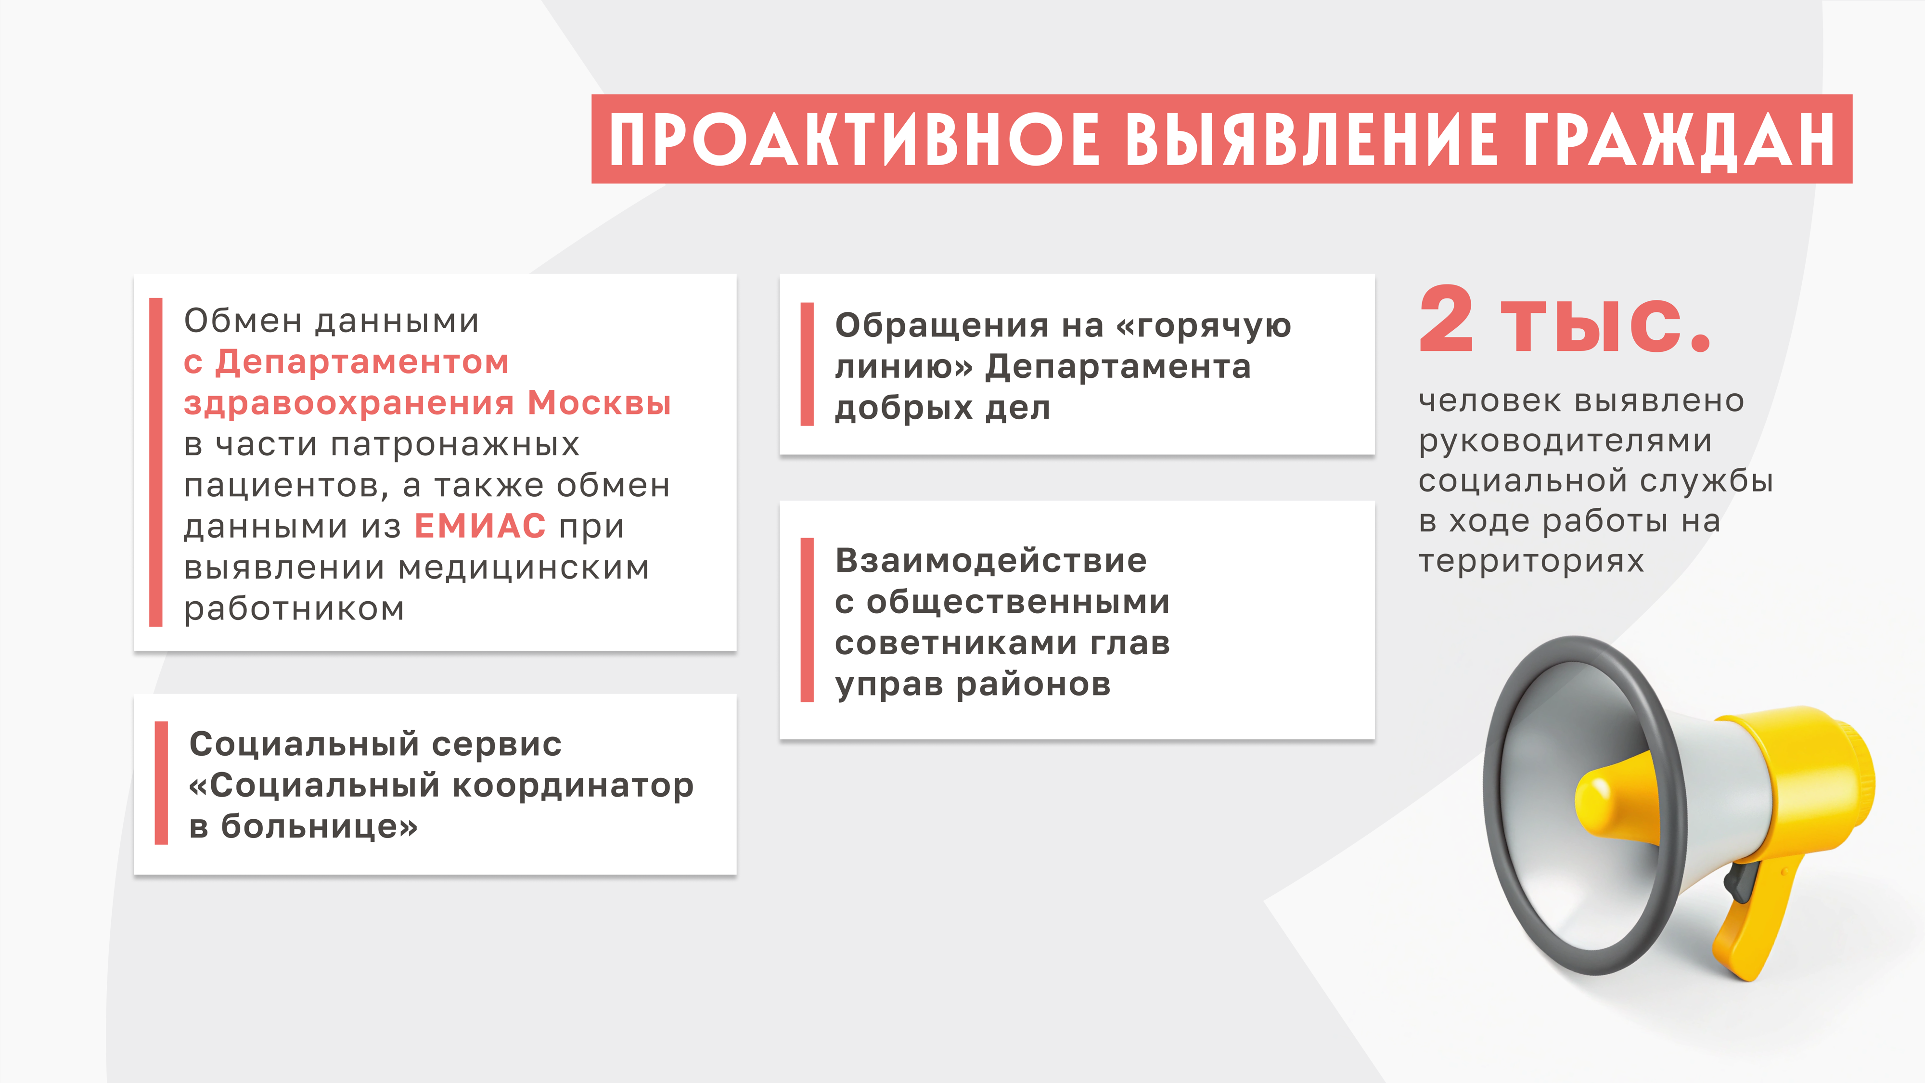

Slide 10
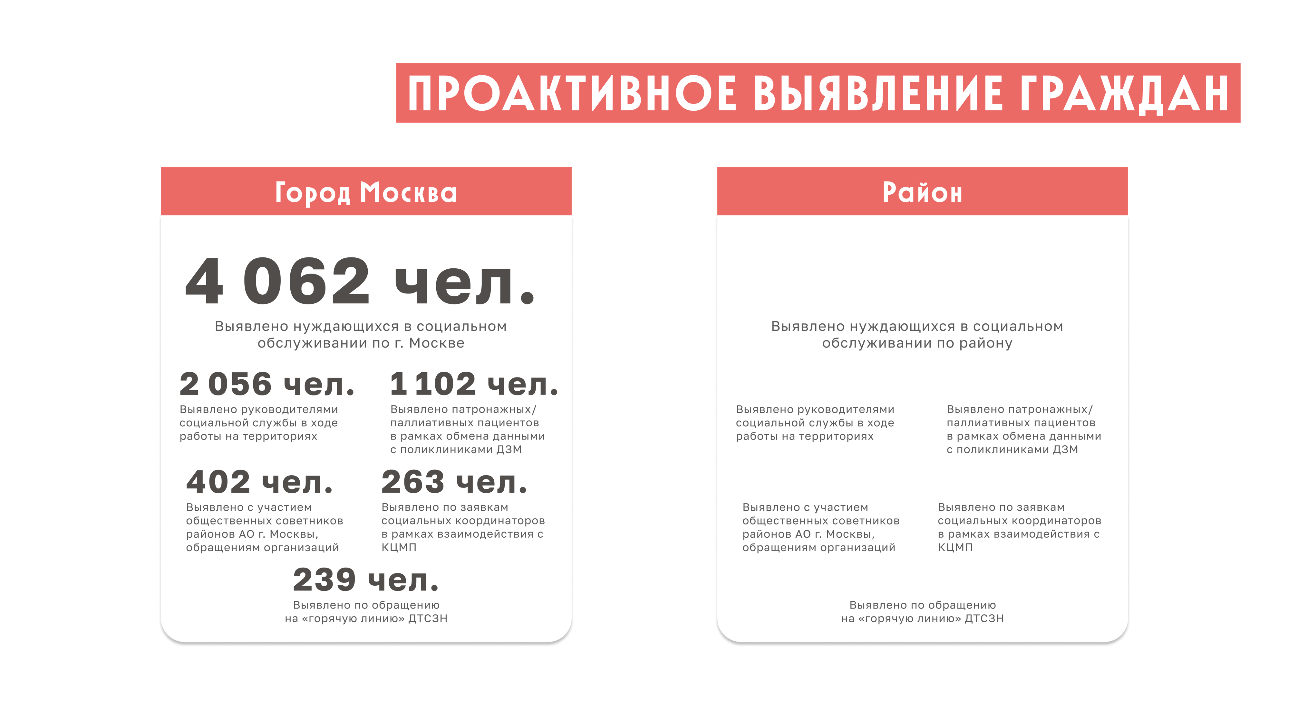
81 чел.
21 чел.
16 чел.
11 чел.
10 чел.
23 чел.

Slide 11


Slide 12
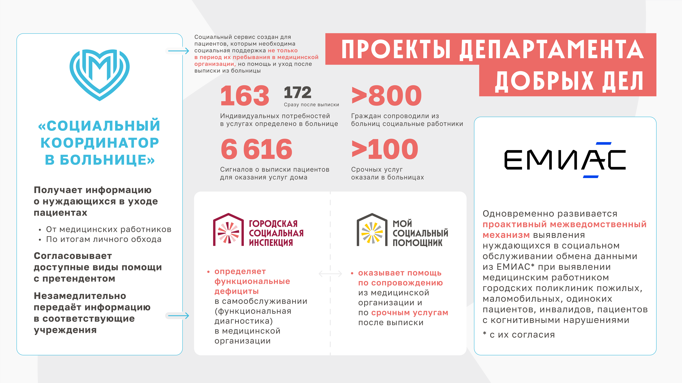

Slide 13
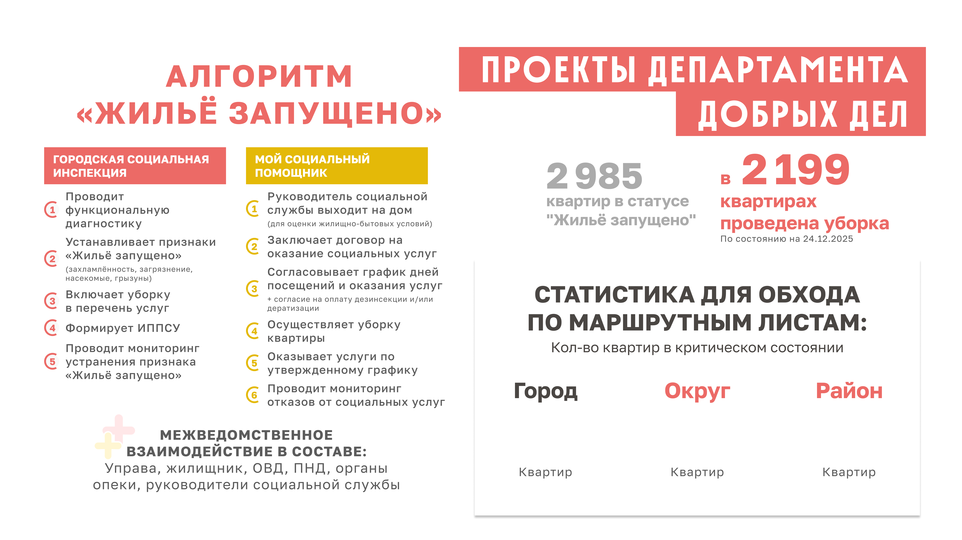
733
6
1

Slide 14
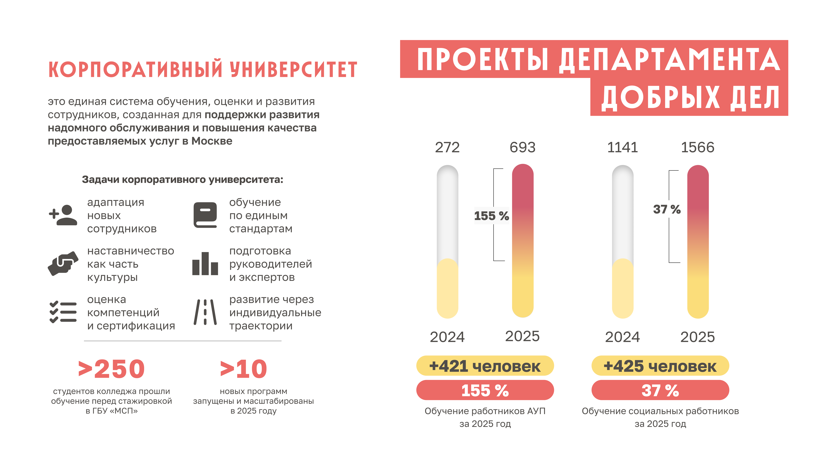

Slide 15


